Slide 1

NECESITAMOS HOY DE UN AYO
Gálatas 3:24

Slide 2
Gal.3:24.
  De manera que la ley ha sido nuestro ayo, para llevarnos a Cristo, a fin de que fuésemos justificados por la fe.

Slide 3
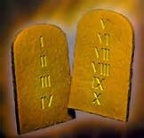
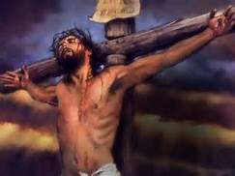
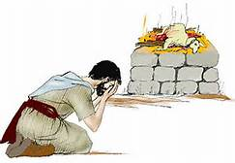

La ley. Es decir, todo el sistema legal compuesto por estatutos morales, ceremoniales y civiles, son el AYO, para llevarnos a Cristo.
En si, ellas no tienen poder para salvar, su función es conducirnos a Cristo.

Slide 4
Ayo. En Griego Paidagógós: Quiere decir “tutor”, o “guardián de niños”. Literalmente “conductor de niños”, pero no “maestro”.
  El paidagōgós era en las familias griegas un supervisor de los niños varones y su acompañante mientras fueran menores de edad. Los acompañaba a la escuela, los protegía de peligros, impedía que se portaran mal, y tenía derecho a disciplinarlos.
  En las obras de arte griegas el paidagōgós, generalmente se representa con un palo en la mano. Si tenía suficiente instrucción, también podía ayudarlos en la preparación de sus lecciones.

Slide 5
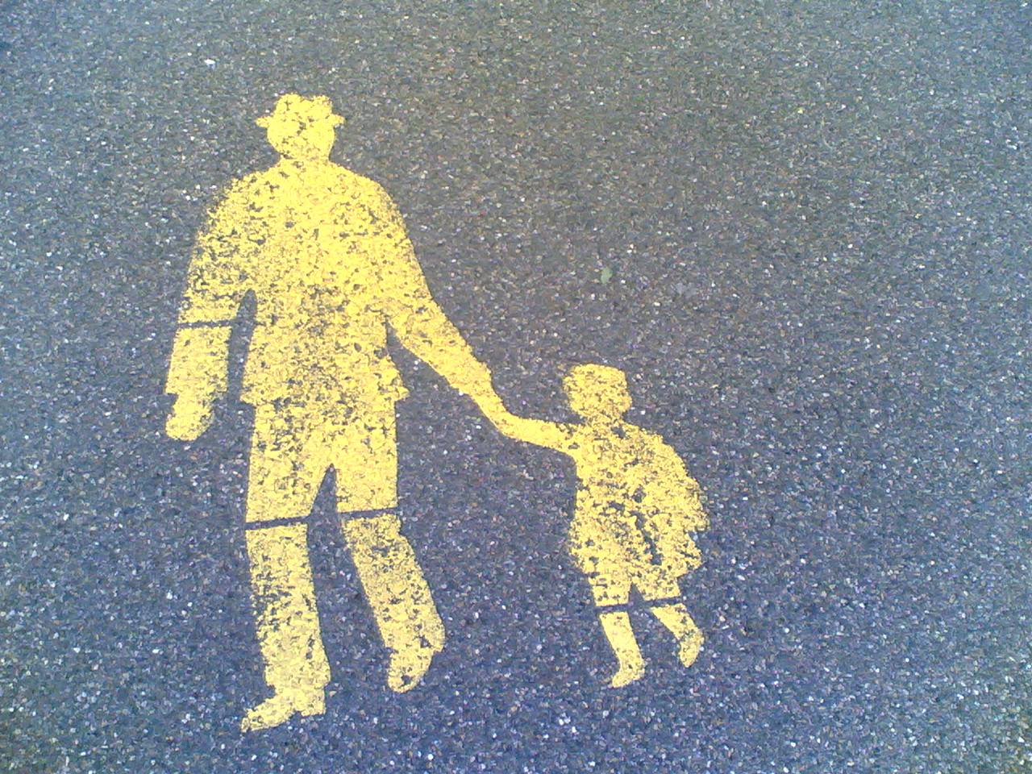


T U T O R
Los acompañaba a la escuela, los protegía de peligros, impedía que se portaran mal, tenía derecho a disciplinarlos y también podía ayudarlos en la preparación de sus lecciones.

Slide 6
La función del paidagōgós es una ilustración adecuada de como funciona un ayo.
“La ley” sirvió como el guardián, supervisor o custodio del pueblo escogido en los días del AT, y a semejanza del paidagōgós, tuvo a su cargo su preparación moral.

Slide 7
Pablo dice: “Hasta que “vino la fe, ya no estamos bajo tutor” (Gál.3:25), ha sido mal interpretado, en otras palabras, se ha entendido que todos los códigos o leyes divinamente revelados en el AT terminaron en el Calvario.
  Fruto de esa interpretación es la creencia de que en época del AT los creyentes se salvaban por la observancia de la ley; pero que en la era cristiana se salvan por gracia mediante la fe. Pero este concepto es diametralmente opuesto a la enseñanza general de las Escrituras.
  Dios ha tenido siempre un solo medio para salvar a los hombres desde los días de Adán: POR MEDIO DE LA FE EN EL SACRIFICIO DE NUESTRO SEÑOR. La buena nueva de esa salvación ha sido predica la a los hombres a través de los siglos

Slide 8
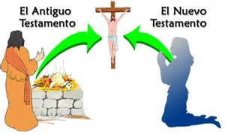
Todos los sacrificios realizados desde Adán, durante 4000 años hasta el año 31, fueron el ayo que apuntaba al gran sacrificio de Cristo realizado en el Calvario. Ver CS 375.3.
Hoy nuestro ayo, ya no son los sacrificios, sino que continúa siendo el gran código moral, que nos señala a cristo.

Slide 9
Heb. 4:2 dice: “Porque también a nosotros nos ha sido anunciado como a ellos; mas no les aprovechó el oír la palabra a los que la oyeron sin mezclar fe”.
  Los que presentaban el sacrificio, confiando en él, para salvación, sin creer que este apuntaba a Cristo, era en vano el sacrificio, ya que en este no había ningún poder.
En otro pasaje Pablo rechaza enfáticamente la idea que él presintió que algunos podrían equivocada y apresuradamente deducir de sus escritos, esto es, que la gracia y el Evangelio anulan la ley: “¿Luego por la fe invalidamos la ley? En ninguna manera, sino que confirmamos la ley” (Rom. 3:31).

Slide 10
Es, pues, evidente que sea cual fuere el razonamiento de Pablo en Gal.3:19-25, no enseña de ninguna manera la doctrina de una era de salvación, anterior al cristianismo, por medio de la ley, y otra era cristiana de salvación por la gracia, diametralmente opuesta a la anterior. Lo que Pablo enseña se ve claramente cuando se tiene en cuenta dos factores.
Primero: Para todos los judíos y todos los que fueron enseñados desde el punto de vista judío -como sucedió con los gálatas debido a la instrucción de maestros judaizantes-, los acontecimientos del Sinaí fueron los comienzos y la esencia de toda la religión revelada por Dios para su pueblo escogido.
En el Sinaí, Dios, en forma completamente literal, llamó y separó a los israelitas para que fueran suyos e hizo de ellos su pueblo peculiar, su nación santa.

Slide 11
La característica distintiva de esa experiencia inicial en el Sinaí fue el anuncio del gran código moral que debía ser constantemente la norma de la vida de Israel, al cual se añadieron (a) disposiciones civiles, que eran una interpretación y aplicación del código moral para el estado judío, y (b) ciertos estatutos para regir el ritual simbólico de los sacrificios y de las ofrendas que anticipaban el gran sacrificio de Cristo. El Señor había dicho a los israelitas en el Sinaí que si eran obedientes a todas sus leyes, comerían del bien de la tierra y serían su pueblo para siempre.
  Pero equivocadamente pensaron que con sus esfuerzos podían cumplir con esa obediencia, y que, por lo tanto, su esperanza de ser aceptados por Dios y de recibir una herencia siempre dependía de sus propias obras para guardar dichas leyes.

Slide 12
Segundo: Debe recordarse -si se quiere entender correctamente los Gal.3:19-25 - que Pablo acababa de afirmar a los gálatas que mucho antes del Sinaí Abrahán había recibido la herencia sencilla porque había creído en las promesas de Dios, y para ilustrar de nuevo la principal afirmación de su epístola había añadido enfáticamente que la salvación es únicamente por fe, que nada de lo que le había sucedido a Abrahán “cuatrocientos treinta años después” pudo haber cambiado los términos con los que se garantizó la herencia.
El razonamiento de Pablo se resume en estas palabras: “porque si la herencia es por la ley, ya no es por la promesa” (Gal. 3:18). En otras palabras, los que leían las palabras de Pablo podrían preguntar inmediatamente: “Entonces, ¿para qué sirve la ley?”

Slide 13
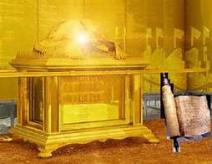
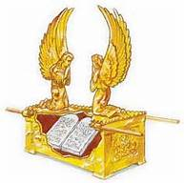
La ley moral, los Diez Mandamientos, son eternos, es el reflejo del carácter de Dios, por ende, será la norma del juicio:
Ver Sat.2:10-12.
La ley ritual y la ley civil, fue “añadida”, (Ver. 19), era temporal, por ende, fue colocada al lado del arca.

Slide 14
Añadida. (Gal.3:19), literalmente, “colocar al lado”, “añadir”. ¿Y por qué fue “añadida” la ley ritual si el pacto hecho con Abrahán era adecuado para la salvación? La respuesta es: “A causa de las transgresiones”.
  La diferencia entre los tiempos anteriores y los posteriores al Sinaí no fue una diferencia en cuanto a la existencia de grandes leyes procedentes de Dios, sino en cuanto a la revelación explícita de ellas. En el Sinaí hubo una presentación concreta de la ley moral en dos tablas de piedra y de otras leyes en “el libro de la ley”.
Pero en los siglos anteriores al Sinaí, los patriarcas de Dios poseían la ley moral escrita en sus corazones, y por lo tanto eran conscientes de las elevadas normas morales de Dios (ver Gen.17:9; Gen.18:19 y Gen.26:5).

Slide 15
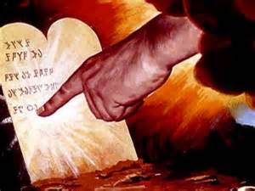
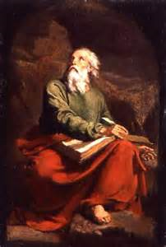
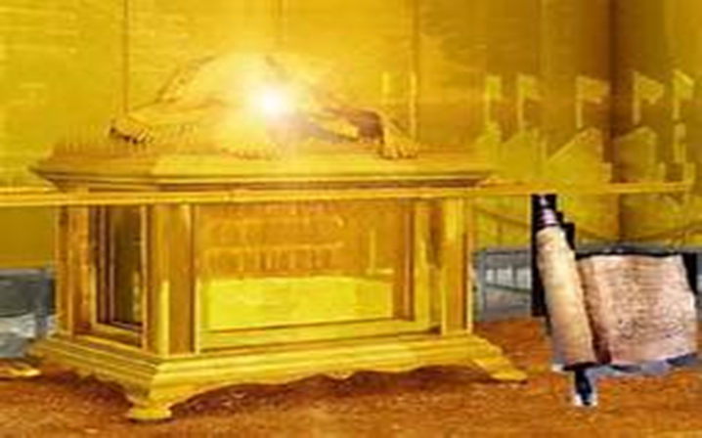

Lógicamente que el autor de ambas leyes era Dios, La Ley Moral, escrita por Dios en tablas de piedra, la ritual, escrita por Moisés, en un Libro.
Por ende, la Ley Moral es eterna, mientras que la ley ritual, era temporal, fue puesta fuera del arca, esta finalizó en la cruz.

Slide 16
  También poseían, en embrión, las leyes de los sacrificios rituales.
Durante el largo y oscuro cautiverio de los israelitas en Egipto, donde vivieron en medio del más tenebroso paganismo y de la inmoralidad más depravada, casi perdieron su comprensión o conocimiento de las normas morales de Dios y aun de las más rudimentarias ideas de los sacrificios.
  Y cuando los seres humanos llegan a semejante estado, son insensibles al pecado, pues por “la ley” conocemos el pecado, como Pablo lo declara en otro lugar: “Yo no conocí el pecado sino por la ley” (Rom.7:7).

Slide 17
Cuando Dios sacó a Israel de la oscuridad y la contaminación de Egipto, su primer contacto con los israelitas consistió en hacerles una presentación de las leyes morales que son la norma de su gobierno, y luego de los estatutos ceremoniales que tenían el propósito de proporcionar a Israel un modelo de servicio ritual que les aclara el sacrificio prometido de nuestro Señor.
  Es así como la ley –ritual- “fue añadida a causa de las transgresiones” (Gal.3:19), “a fin de que por el mandamiento el pecado llegase a ser sobremanera pecaminoso” (Rom.7:13).
Los israelitas, lamentablemente acostumbrados a los burdos conceptos religiosos de los egipcios, únicamente podían comprender que eran pecadores y que por lo tanto necesitaban la salvación, si llegaban a tener una muy clara visión de la ley moral de Dios. Y como se les presentaron con claros detalles los estatutos ceremoniales, pudieron ver la forma que Dios había ideado para salvarlos de sus pecados (Efe.2:15).

Slide 18
Esta ley era un “ayo”, hasta que viniese la simiente. Es decir, hasta que viniera Cristo (Gal.3:16, 24). A quien fue hecha la promesa. O “con respecto a quien la promesa fue hecha”.
Ordenada por medio de ángeles.
El relato del Éxodo no dice nada en cuanto a la presencia de ángeles en el Sinaí. Pero Según Deu.33:2 había presentes “diez millares de santos” cuando se dio la ley. Y el Sal 68:17 dice: “Los carros de Dios se cuentan por veintenas de millares de millares; El Señor viene del Sinaí a su santuario”. Esteban en (Hech.7:53) y Pablo en (Heb.2:2) hablan de ángeles que participaron de la entrega del código moral y ritual en el Sinaí. (Ver PP 379).

Slide 19
Mediador. O “árbitro”, “intermediario”. El que interviene entre dos partes para reconciliar puntos de vista o intereses divergentes, o hace que puedan coincidir en un pacto.
  En Gal.3:20 Pablo aclara su propósito al mencionar la forma mediata o indirecta en que fue dada la ley ceremonial. Como las leyes ceremoniales y civiles fueron dadas a través de un mediador, Moisés, (Ver Exo.20:19 y Exo.21:1), procedieron indirectamente de Dios; sin embargo, el pacto y sus promesas se dieron directamente a Abrahán, sin la ayuda de un mediador humano.

Slide 20
A Cristo. Es decir, hasta que viniera Cristo, como lo indica el contexto de (Gal.3:19, 23). Según Gal.3:19, “la ley. . . fue añadida, [al pacto]. . . hasta que viniese la simiente-Cristo-. O para decirlo en forma más enfática, Israel fue “confinado bajo la ley” (ver Gal.3:23) hasta que las condiciones de Dios para la salvación por la fe fueran “reveladas” con la venida de Cristo.
¿Cuáles fueron las promesas?
Esas promesas incluían:
1). Un hijo que sería su heredero (Gen.15:4).
2). La posesión de la tierra literal de Canaán (Gal.3:18).
3). La perspectiva de llegar a ser una gran nación (Gal.12:2;15:5).
4). Que el Mesías sería no descendiente suyo (Gal.3:16).
5). Y el privilegio de ser el instrumento elegido por Dios para proclamar la salvación a las naciones de la tierra (Gen.12:3; Gal.3:8,14).
Esas promesas fueron repetidas a Abrahán en diferentes ocasiones, durante unos 50 años (Gen.12:1-4, Gen.12:7; Gen.13:15-16; Gen.15:4-5, Gen.15:13-18; Gen.17:1-8, Gen.17:16-21; Gen.18:10; Gen.22:17-18).

Slide 21
El propósito del pacto de Dios con Abrahán fue la venida del Mesías y la salvación de los hombres; todas las otras promesas eran accesorias.
  Había grandes bendiciones para los israelitas si cooperaban con Dios; pero desafortunadamente no cumplieron con su parte según lo dice (pp. 32-34); por esa razón perdieron el derecho a desempeñar su misión como los instrumentos del cielo para la salvación del mundo. A pesar de todo, Dios superó el fracaso de ellos en tal manera que el Mesías vino a la tierra en la plenitud del tiempo como un Hijo de Abrahán. (Ver Gal.4:4).

Slide 22
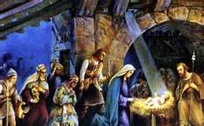
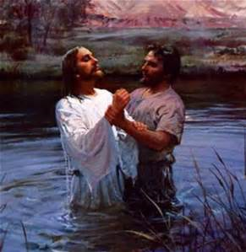
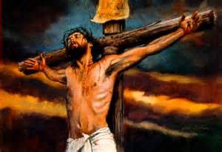
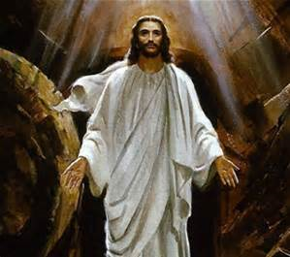
La ley “nuestro ayo”, nos conducía a los cuatro eventos sobresalientes de la vida del “Descendiente”.
Encarnación, bautismo, muerte y resurrección:
Lo que haría posible nuestra salvación

Slide 23
La promesa de descendencia de Abrahán originalmente anticipaba en sentido literal a Isaac, pero el apóstol Pablo indica aquí por inspiración una verdad figurada más profunda que aquella, la promesa de (Deu.18:15).
  La promesa, pues, halló su primer cumplimiento parcial en Isaac; pero tendría un cumplimiento final y completo en Cristo. Por lo tanto, la promesa halló su cumplimiento supremo en Cristo.

Slide 24
Pablo se está refiriendo muy particularmente al sistema ceremonial que representa a Cristo (ver Gal.2:16 y Gal.3:19); pero también es cierto que la ley moral -los Diez Mandamientos- fue dada por Dios para conducir a los hombres a Cristo, pues les revela sus pecados y por lo tanto su necesidad de ser limpiados de ellos.

Slide 25

Ejemplo:
Estaba varado, encontró $10 millones, los devolvió y le dieron empleo

Slide 26
Yeison Parejo halló el cheque tirado en el piso y lo llevó a una emisora. La honradez premió a Yeison Parejo Manjarrez, un vallenato de 24 años que se vino para Santa Marta Colombia, con su familia en busca de trabajo.
Caminando por el centro histórico, con un mundo de problemas en su cabeza, encontró tirado en el suelo un cheque (endosado) por valor de 10 millones de pesos. Aunque lo pudo cambiar no lo hizo, prefirió llevarlo a una emisora para que lo radiaran y su dueño apareciera.
El domingo, Rafael Tapia, gerente en la ciudad de la cadena de hoteles Decamerón, que conoció su gesto, lo contactó para ofrecerle empleo. “Esas son las personas que necesitamos en las empresas”, comentó.
Hoy, Yeison dice tener plena convicción que Dios existe. “Fue él quien tocó el corazón del señor Tapia y gracias a ello estoy más tranquilo… ¡tengo trabajo!”, exclamó.

Slide 27
Su función desde ayer es la de los oficios varios. Se le mide a la albañilería, la pintura y otros quehaceres propios de la construcción.
“Estaba seguro que si obraba de buena fe, como en efecto lo hice, con algo bueno sería recompensado… y así sucedió”, aseguró.
Este lunes, al mediodía, fue cuando apareció - gracias a la divulgación radial - Rafael Díaz Pedraza, la persona a quien el 29 de mayo pasado le giraron el cheque, de una cuenta nacional del BBVA.
Fue el personero Chadam Rosado quien le devolvió el cheque luego que el director de Caracol Radio en el Magdalena, Víctor Polo Rodríguez, se lo hiciera llegar acompañado con una nota de oficio.

Slide 28
Un ejemplo para nosotros hoy:
Yeison Parejo expresó que cuando se encontró el “papelito” en el suelo, lo recogió, lo miró y se dio cuenta de lo que era (un cheque), varias personas que estaban a su alrededor le insinuaron que intentara cobrarlo, pero él se negó.
“Sentí algo en el pecho que me decía que debía entregarlo”, afirmó. Añadió que una de las cosas que le enseñaron sus padres desde que era niño, fue que “lo que no es de uno hay que devolverlo”. “Y eso fue lo que hice”, agregó.

Slide 29
Parejo es samario, pero se casó con la vallenata Wendy Caro, de cuya unión hay dos hijos, Santiago José, de 7 años y Nataly, de un año. Se vino para Santa Marta debido a la falta de oportunidades en Valledupar en donde residía en la Ciudadela 450, llamada también Populandia. Por unos días trabajó en una constructora pero hacía varios días había quedado cesante.
“La honradez y la lealtad enseñadas en el hogar, son el AYO, rector de mi vida, y esa es la herencia más valiosa que a ellos les voy a dejar”, precisó.

